Slide 1
11组项目汇报
2024/10/25

Slide 2
项目分工
22121989 蔡润权 路径算法设计与优化
22121719 王妍嫚 HTML与CSS设计
22122046 黎烨昊 API接口调用
23123382 王晓桐 项目报告写作
21120701 王靖丞 时间算法设计

Slide 3
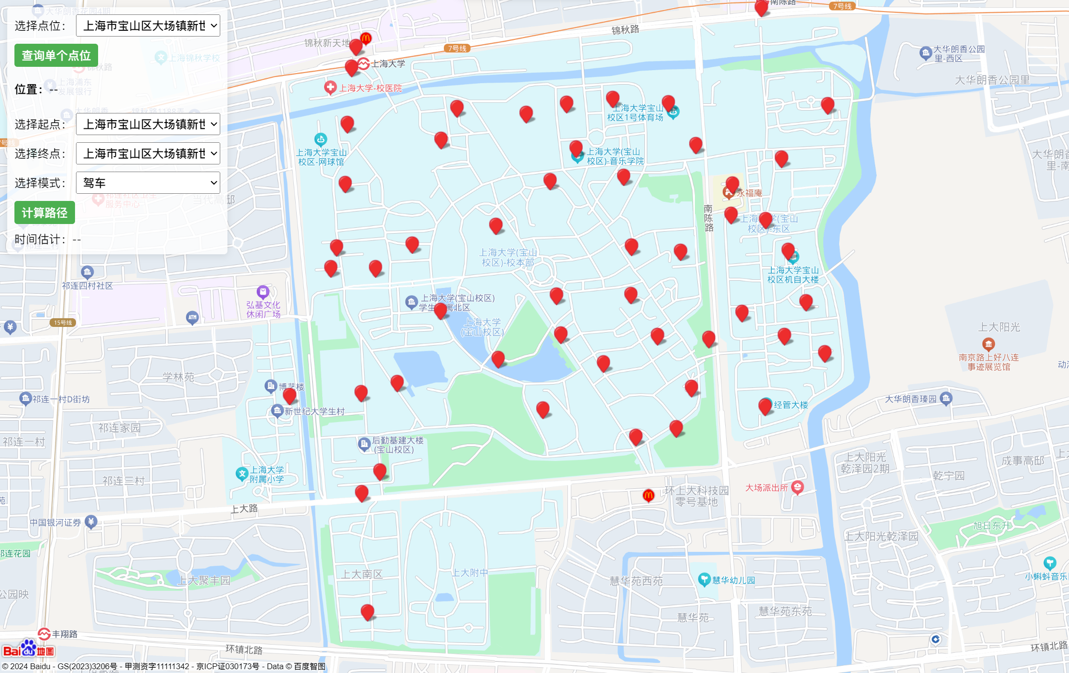
项目概述
• 基于HTML开发，通过调用百度API实现路径规划和其他相关功能
• 跨平台兼容性强，可用Electron框架打包为不同系统的安装包
• 可查询单个点位，也可以选择起点与终点规划路径，并计算通行所需时间
界面总体展示

Slide 4
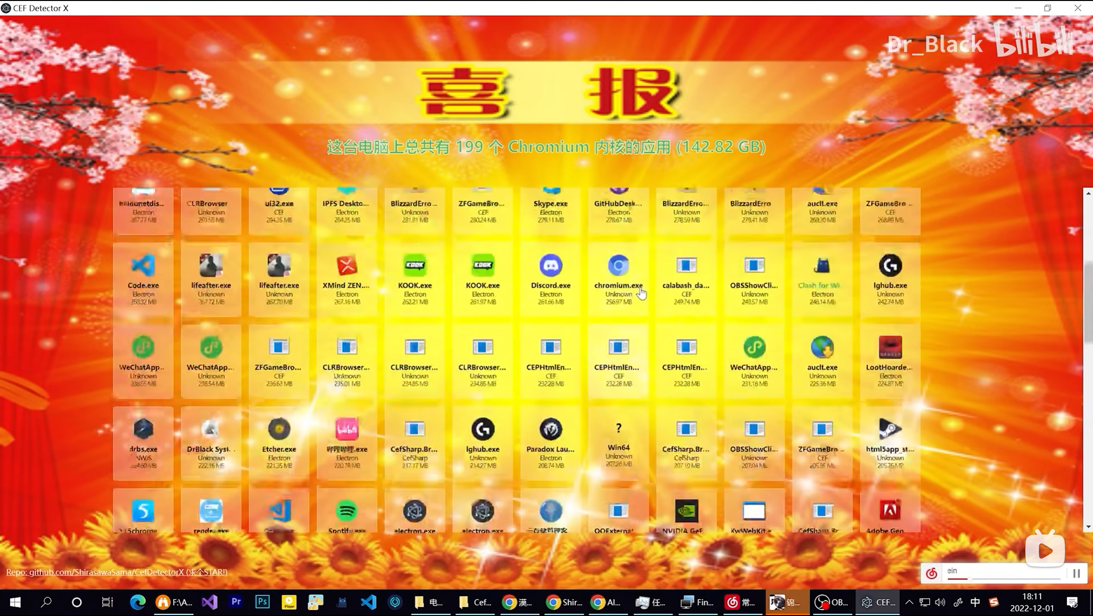
项目特点
1.结构简洁：HTML程序相较于其它使用其它语言编写的程序的结构更简洁。
2.可跨平台：HTML是基于网页来实现的，支持浏览器或浏览器内核的设备均可运行，兼容多系统。
3.方便集成：Electron框架支持快速发布多平台软件。
喜报！你的电脑上有114个浏览器内核！（悲）

Slide 5
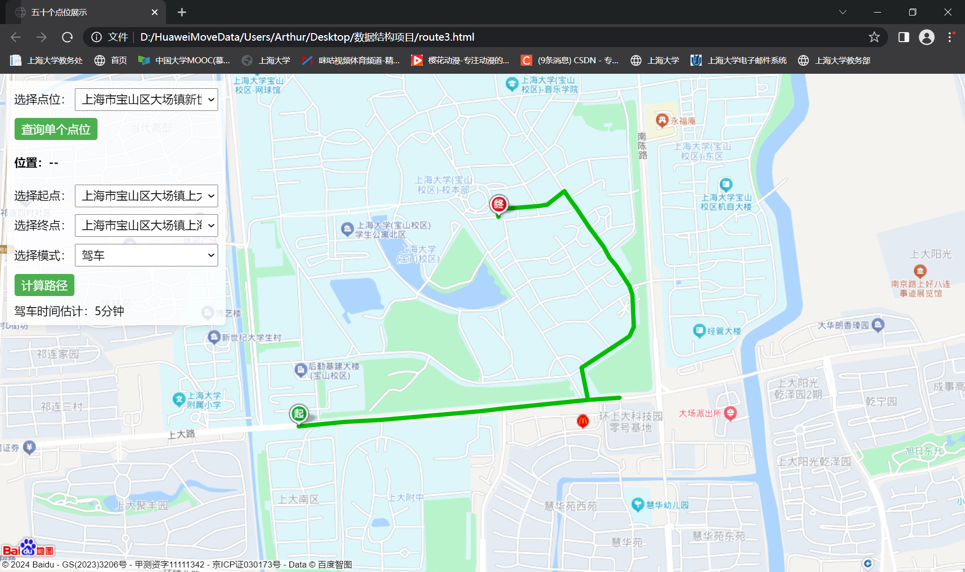
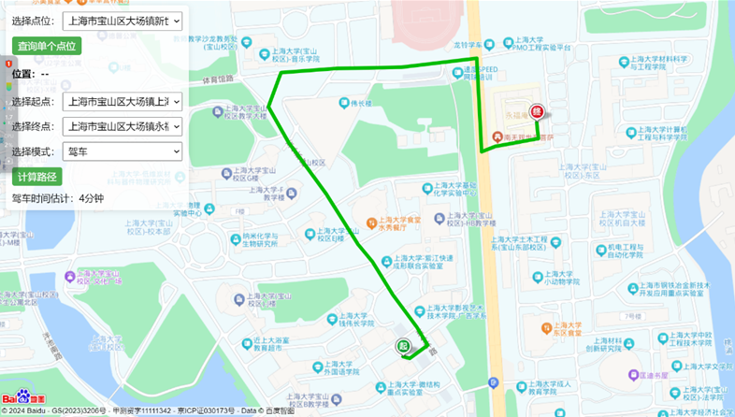
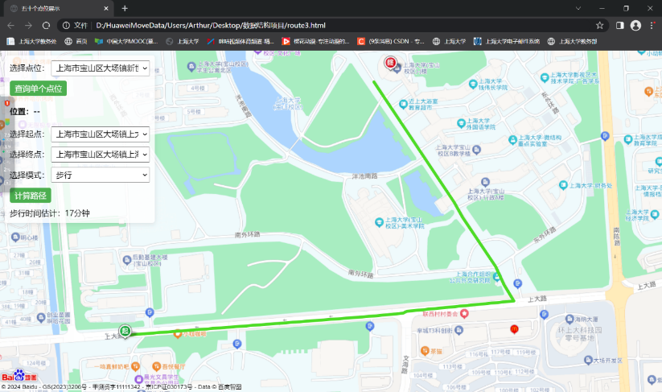
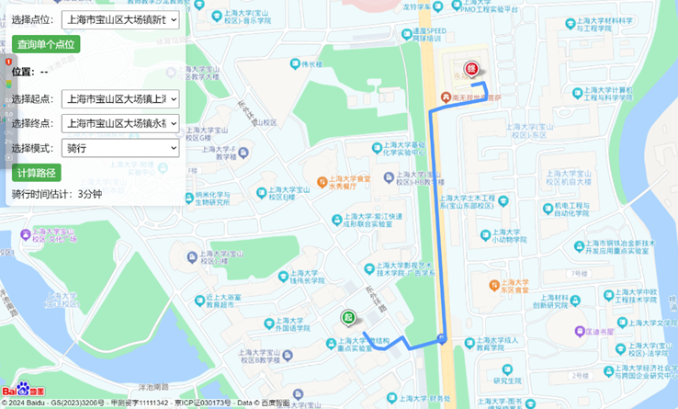
项目优势
• 通过百度地图API进行精确的路径规划：
其路径规划经过数亿人的验证，在路径规划时会考虑道路的实际情况。以及不同交通方式的可行以及禁行路段。
路径规划会考虑各条道路的权重，能走比较宽的主路就尽量不会规划小路。
• 支持多种出行方式路径计算：
调用BMap对象，支持驾车、步行、骑车三种路径计算，以及不同方式到达目的地所需要的时间。
驾车从上大南区到J楼
驾车从BJ楼到永福庵
步行从上大南区到J楼
骑行从BJ楼到永福庵

Slide 6
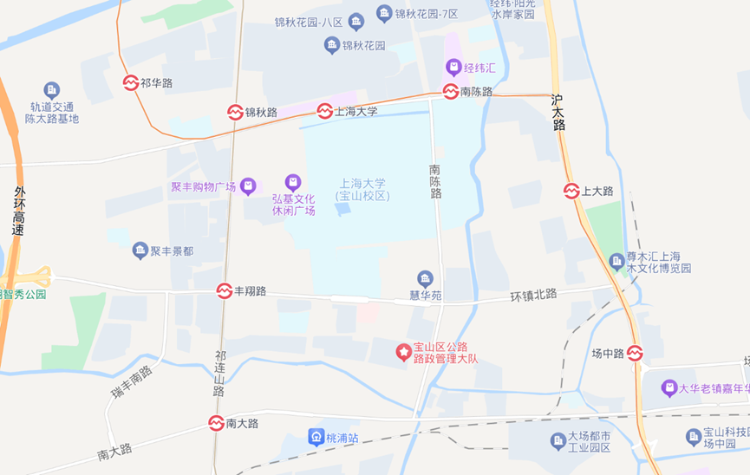
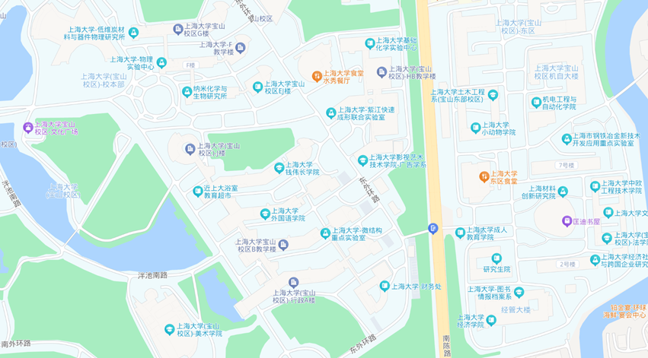
项目优势
• 支持地图动态缩放
在地图缩放比例较小的时候只显示较为总体和重要的地名以及较为主要的道路。在放大之后就会显示较为详细的地名。
• 展示路径时无需手动缩放，地图自动移至舒适位置
缩小后的地图界面
放大后的地图界面

Slide 7
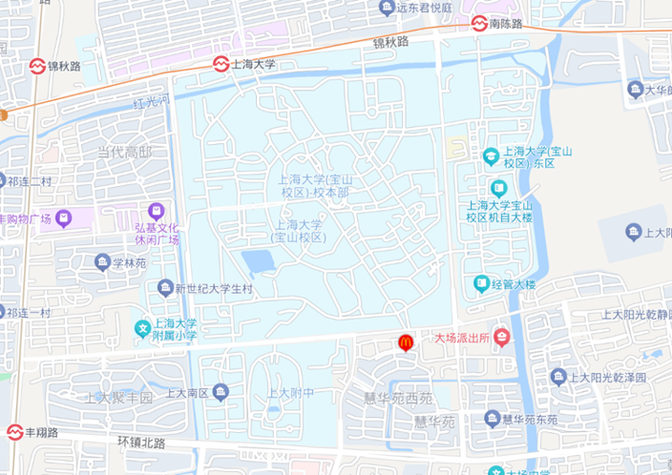
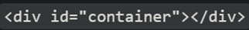
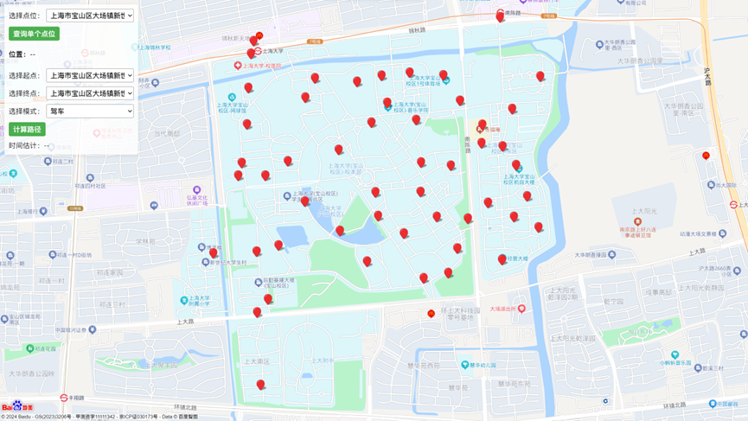
页面设计
• 通过HTML的<div>标签定义并绑定至BMap.Map,id为container
BMap.Map是百度地图API中负责渲染基本地图的对象，指定了地图将渲染到 id 为 container 的 <div> 中。
地图容器
• 使用<div id=”controls”>存储位于程序页面左上角的各个控件。
• 并将搜索框固定至地图左上角，背景设置为透明，避免影响视线，便于用户操作。
地图控件

Slide 8
百度API的调用

Slide 9
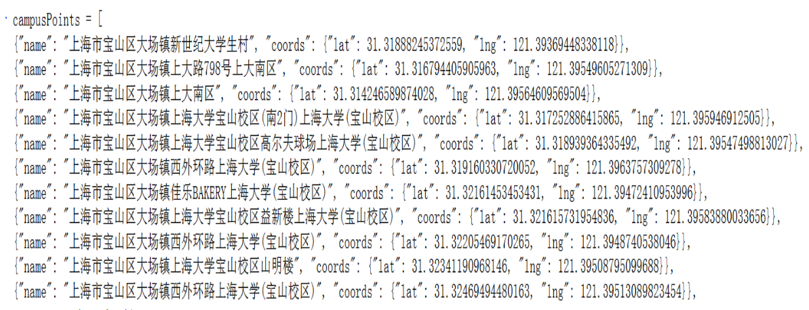
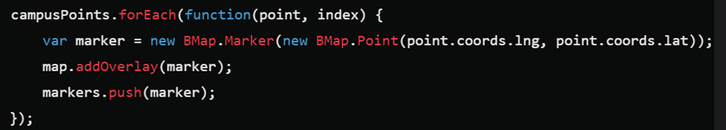
点位的储存与管理
• 所有地理点位数据存储在campusPoints数组中，每个点位的对象包含名称和其经纬度信息。
• 将BMap.Point 用在 forEach 循环中，遍历 campusPoints 数组中的所有点位，将我们储存的点位的经纬度传递，生成了所有点位的地理坐标点，BMap.Point对象用于后面我们给点位贴图，计算路径以及查询单个点位。

Slide 10
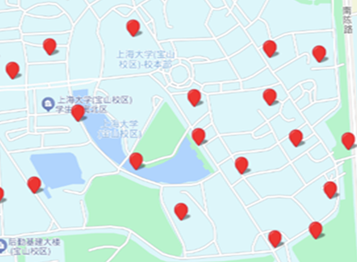
坐标点的图标
调用了同样在forEach中循环的BMap.Marker，将BMap.point添加为标记，并通过map.addOverlay(marker)将BMap.Marker用于标记的默认图标添加到地图上。最后通过markers.push将创建的标记对象marker添加到markers数组 中，用于管理和存储地图上所有创建的标记。
调用BMap.Marker代码
Bmap.Marker效果图

Slide 11
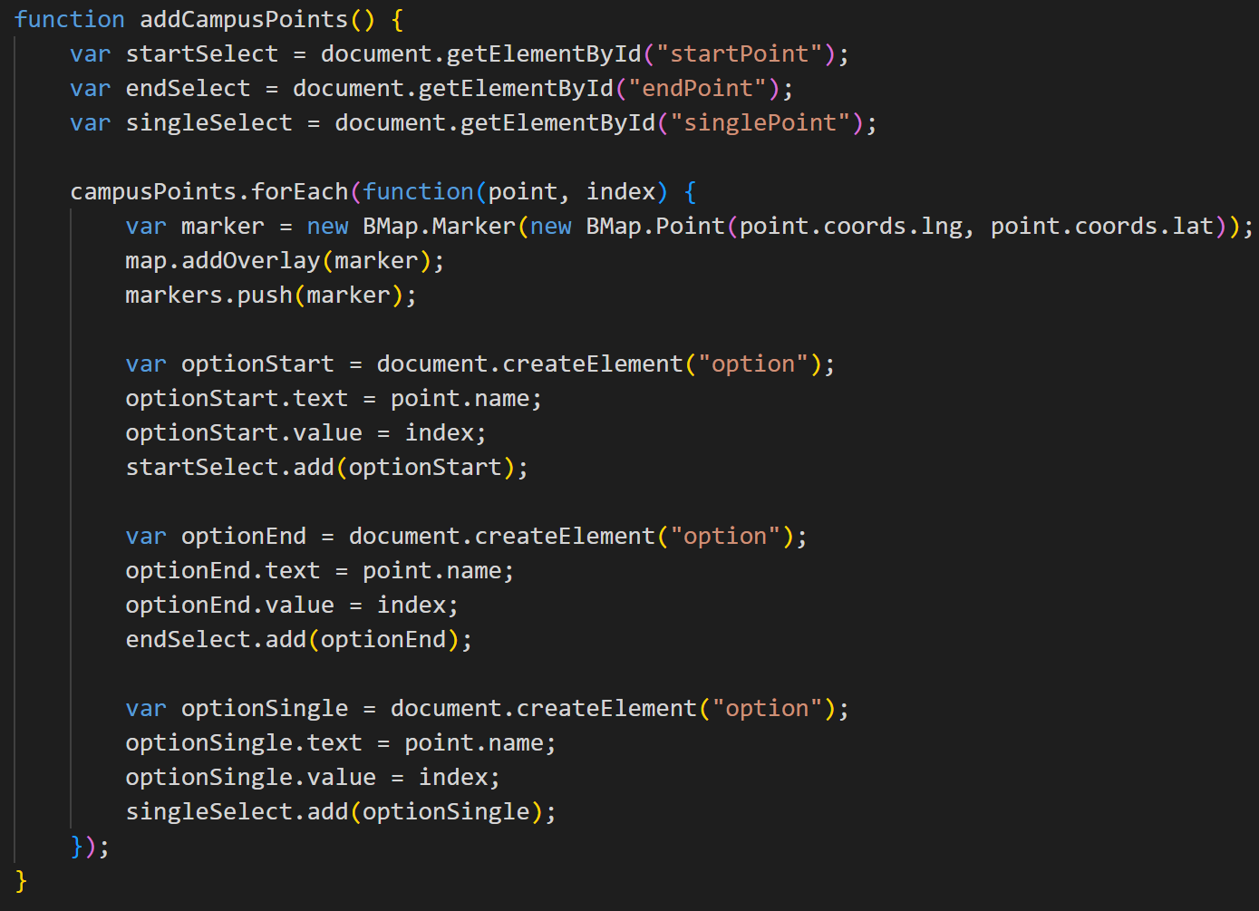
动态加载点位至选择框
• 用addCampusPoints()函数将campusPoints数组中的点位信息动态加载到页面中的选择框中：
• 该函数首先获取三个选择框元素：startPoint（起点）、endPoint（终点）和singlePoint（单个点位）。
• 遍历campusPoints数组，对每个点位执行以下操作：
1. 创建地图标记：使用BMap.Marker将点位添加到地图上。
2. 创建<option>元素，并将点位的名称作为文本，将索引作为值添加到选择框中。
• 这样页面加载时所有点位都会被自动加入选择框，供用户选择。

Slide 12
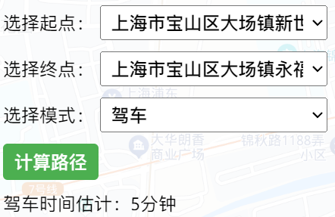
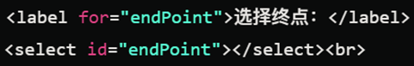
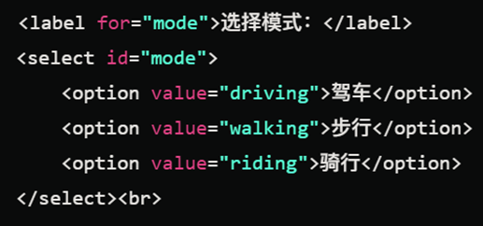
路径规划部分--calculateRoute函数
• 步骤概述:
1. 清除地图上的现有标记和路线。
2. 获取用户选择的起点、终点和出行模式。
3. 根据出行模式调用相应的路径规划对象（BMap.DrivingRoute, BMap.WalkingRoute, BMap.RidingRoute）。
4. 设置路径绘制和视野调整:使用renderOptions来配置路径如何显示在地图上，并设置autoViewport为true，确保路径显示完整。
5. 使用API发送路径请求并处理结果，将路径绘制到地图上，并显示时间估算。
• 出行模式选择框：
与其它下拉框不同，它通过<option>标签定义了下拉菜单中的各个选项。例如选择汽车时，就会对应”driving”这个值，这个值会在点击“计算路径”按钮时传到calculateRoute()函数中进行选择，从而进入汽车出行对应的路径计算逻辑。
下拉框界面展示
出行模式定义代码

Slide 13
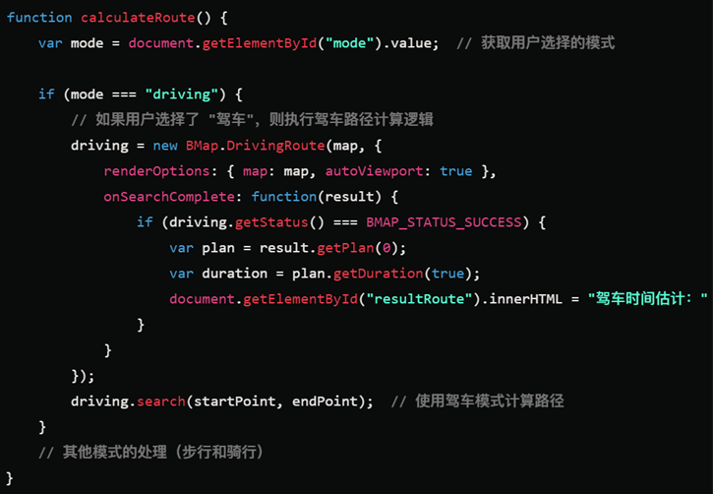
calculateRoute函数展示
做if判断，判断用户选择的是哪一种出行方式。

Slide 14
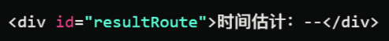
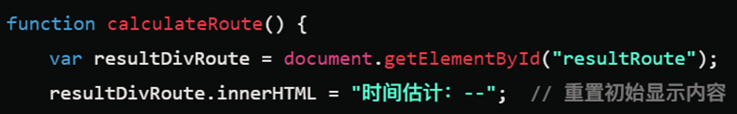
路径时间计算
• 通过getDuration函数从百度地图API获取行程的时间估算，并将结果显示在页面上。
• 这种实时反馈能够帮助用户快速评估不同出行方案的耗时，选择最佳的出行路线。
时间估计控件
获取用户选择的模式
选择驾车后路径规划中获取时间估计的相关代码

Slide 15
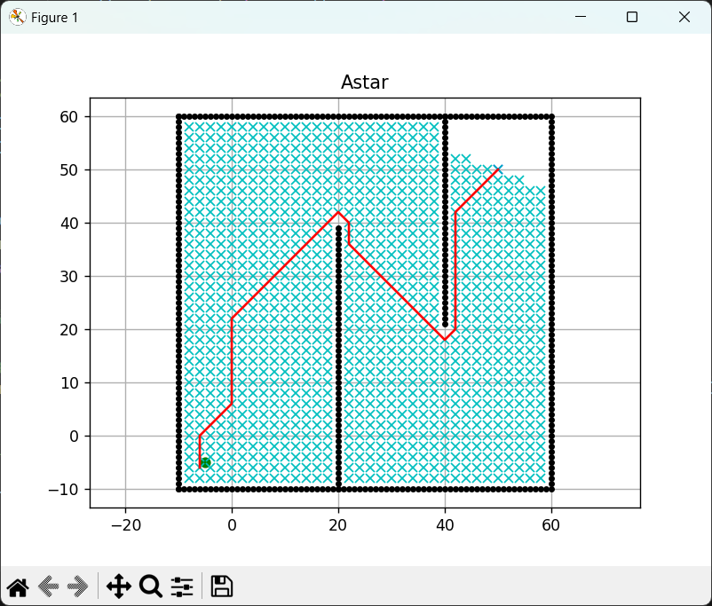
算法预处理：
1、将地图栅格化，每一个正方形格子的中央成为节点（索引index）
2、确定起始点和目标点
3、定义open_set列表与closed_set列表，open_set中存放待考察的节点，closed_set中存放已经考察过的节点
4、初始时，定义起点为父节点，存入closed_set
5、父节点周围共有8个节点，定义为子节点，并存入open_set中，成为待考察对象

Slide 16
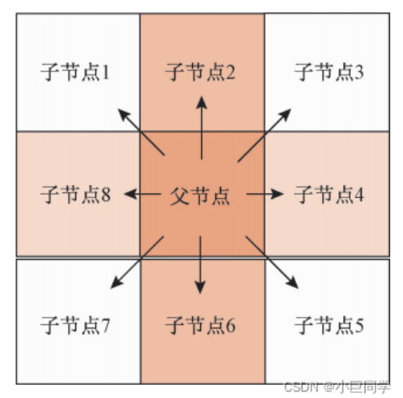
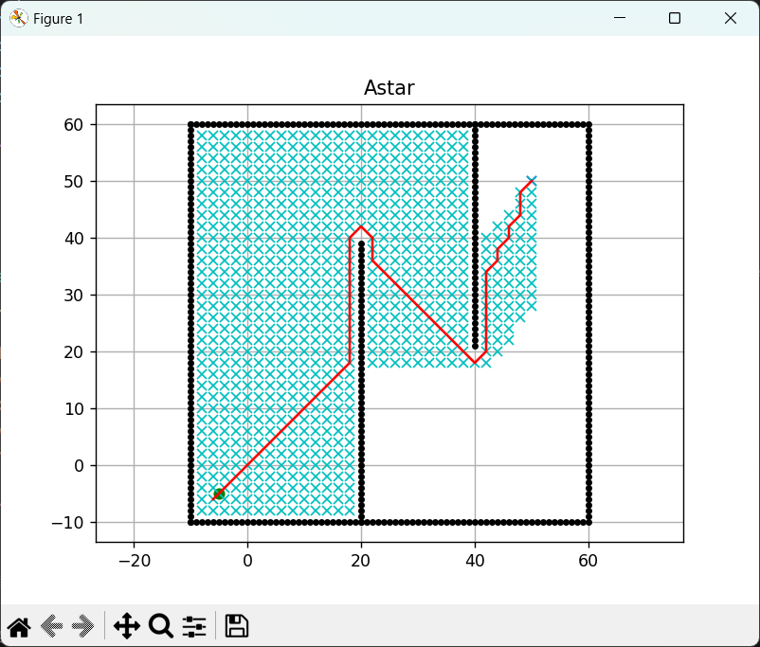
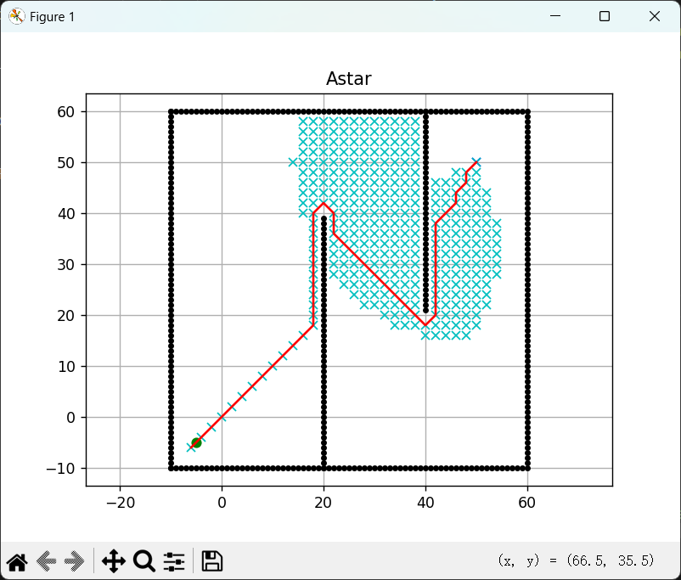
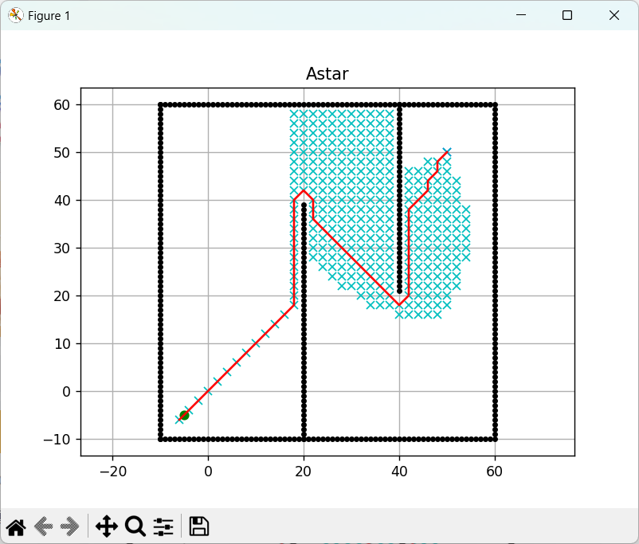
算法优化
1.启发函数 2.权重函数 3.搜索邻域

Slide 17
感谢各位垂听！

